Slide 1
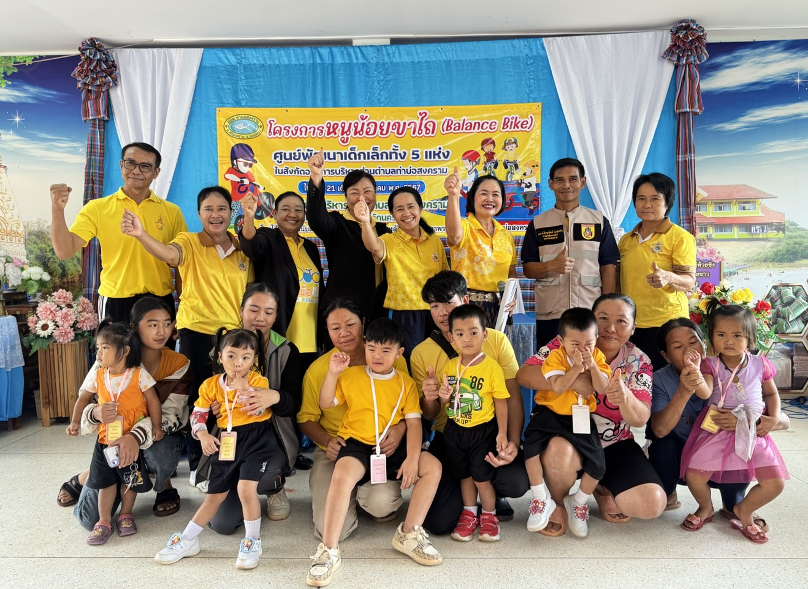
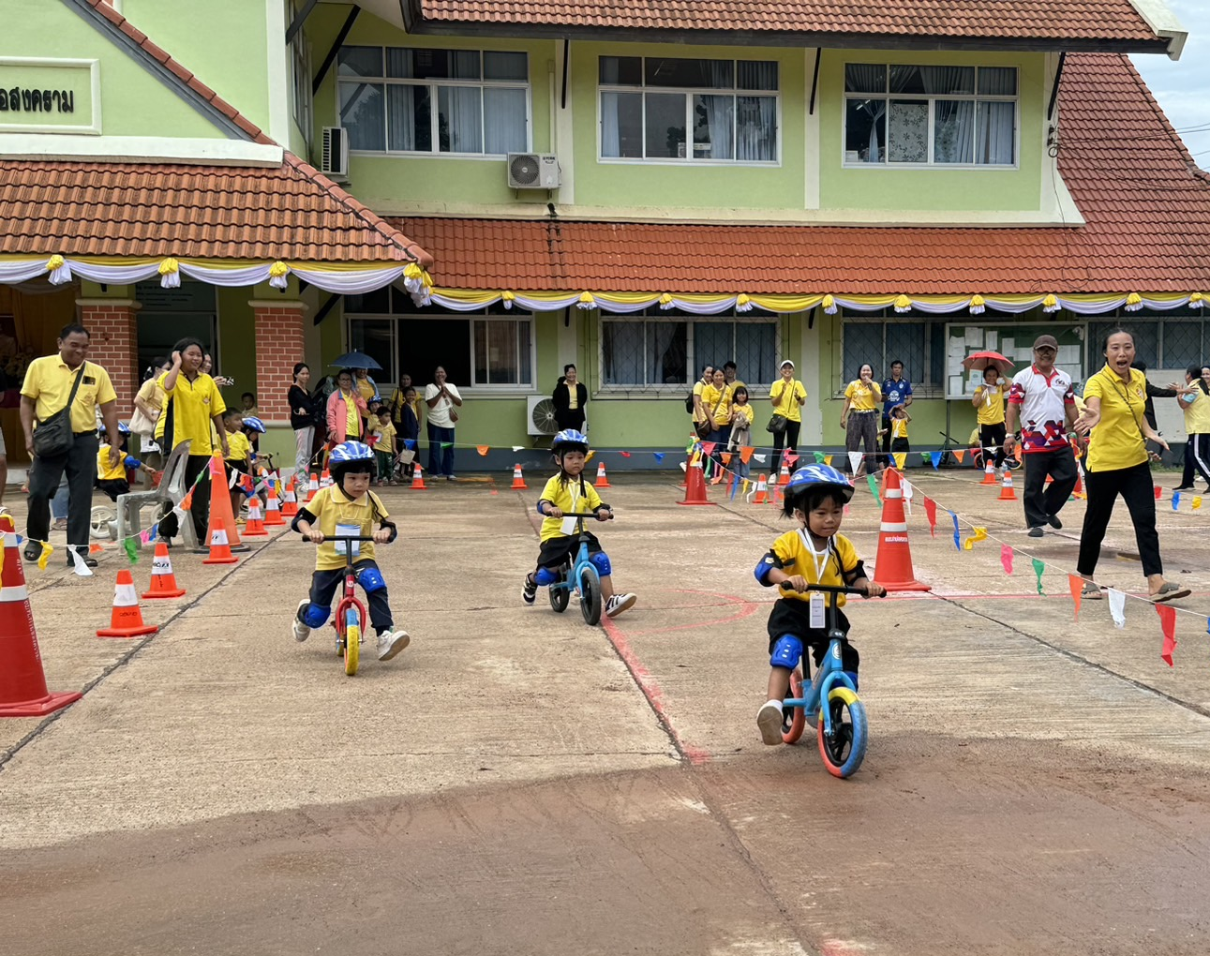
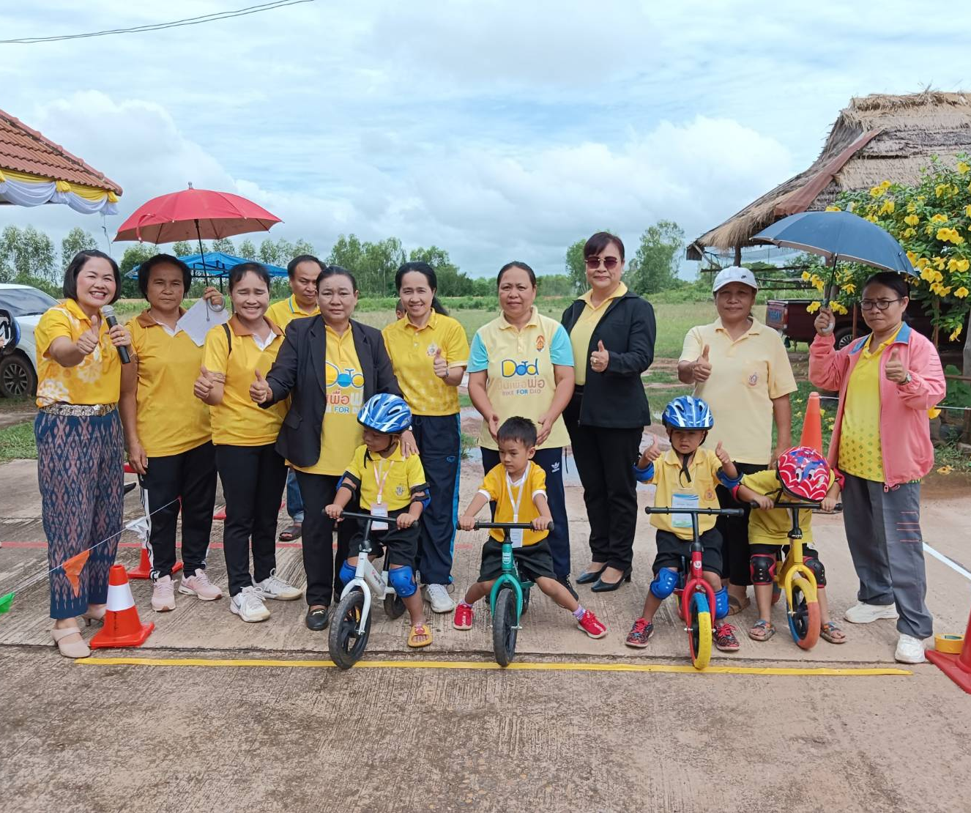
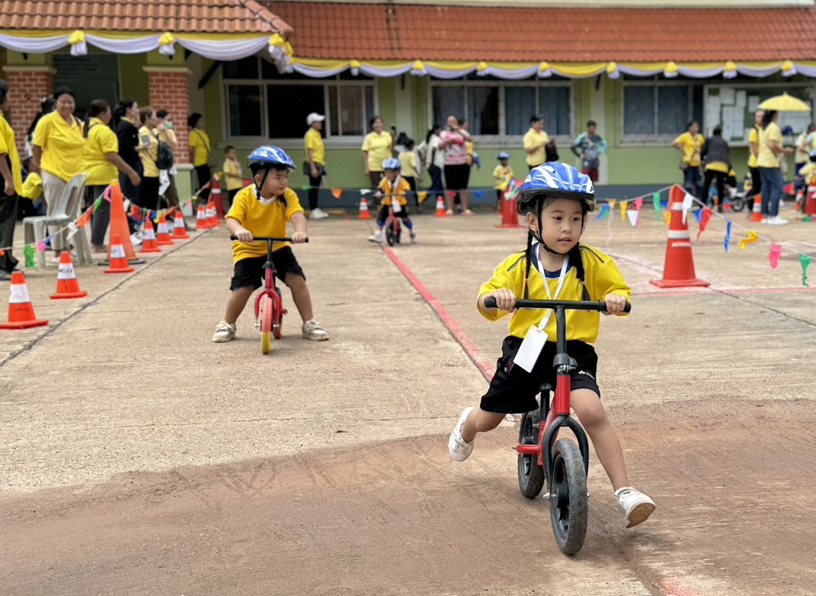
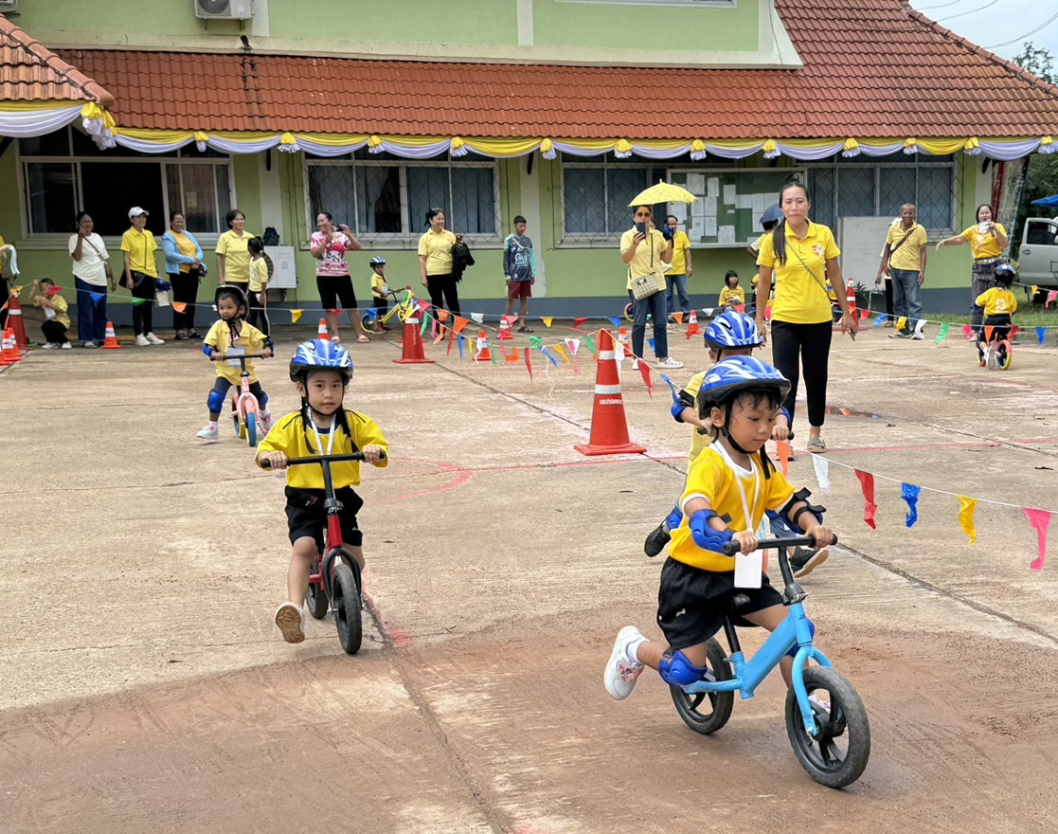
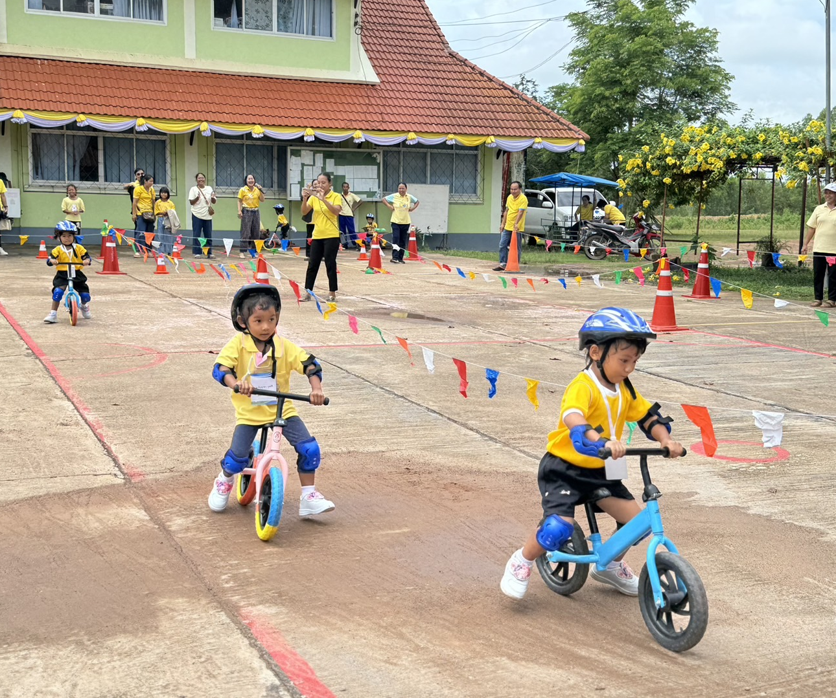
จดหมายข่าวประชาสัมพันธ์
กองการศึกษาฯ องค์การบริหารส่วนตำบลท่าบ่อสงคราม
โครงการ หนูน้อยขาไถ (Balance Bike) ปีงบประมาณ 2567
โดยได้รับการสนับสนุนงบประมาณจากกองทุนหลักประกันสุขภาพระดับท้องถิ่น
ตำบลท่าบ่อสงคราม
นายกองมณี วะชุม
นายก อบต.ท่าบ่อสงคราม
ในวันที่ 21 กรกฎาคม 2567 ศูนย์พัฒนาเด็ก ทั้ง 5 แห่ง ในสังกัดกองการศึกษาฯ องค์การบริหารส่วนตำบลท่าบ่อสงคราม ได้จัดกิจกรรม โครงการหนูน้อยขาไถ (Balance Bike) ปีงบประมาณ 2567 เพื่อส่งเสริมพัฒนาการเด็ก และปลูกฝังความมีน้ำใจนักกีฬา โดยได้รับการสนับสนุนงบประมาณจากกองทุนหลักประกันสุขภาพระดับท้องถิ่นตำบลท่าบ่อสงคราม
องค์การบริหารส่วนตำบลท่าบ่อสงคราม
อำเภอศรีสงคราม จังหวัดนครพนม
0-4205-5017-18

